Slide 1
大模型推理的项目实践
GCR ML SSA
梁宇辉

Slide 2
Agenda
背景与挑战
测试先行 ----- 大模型Benchmark方法论
部署方案1：单机部署
部署方案2：多机Non-PD 分离
部署方案3：PD 分离
大模型部署方案选型建议
一个完整的模型不同部署方案的benchmark性能对比
Debug 与调优
项目过程中常见的坑
客户常见的问题

Slide 3
背景与挑战

Slide 4
背景
模型越来越大
模型支持的max token length越来越长
开源模型迭代速度越来越快
GPU资源紧张
推理框架迭代越来越快
项目时间越来越紧
国内客户越来越走在前面

Slide 5
挑战
如何获取GPU实验资源？（For内部员工）
有Spot用Spot，没有就用CB或者FTP。
推理框架如何选择？（SGLang or VLLM）
新模型（比如Deepseek-V4-Pro）在推理框架的支持如何？
部署方案在AWS环境（尤其是EFA）的适配？
有没有Golden container Image？
不同部署方案（尤其是Non-PD和PD分离方案）的对比？
不同GPU机型 * 不同部署方案的benchmark矩阵？

Slide 6
Continue…..
推理方案验收的标准如何制定？
推理方案的优化，路在何方？
跑通和优化是完全两回事。在优化的过程中，你会遇到更多的惊喜。
实践结果的正确性谁来保证？（GenAI工具给出的结果靠谱嘛?）
如何更好的把沉淀的技术实践scaling到不同的GPU机型或者更多的Tech role？（比如H系列，B系列，G系列？？）

Slide 7
测试先行 ----- 大模型Benchmark方法论

Slide 8
大模型Benchmark方法论
测试什么？----- 敲定具体workload
模型以及模型具体版本
具体测试条件：
Must：input/output token长度，固定长度还是动态长度，请求数
Optional：
request rate，max concurrency
是否需要多轮对话测试
测试目标？
和客户已有的指定的部署方案的性能对比？
客户只是给出具体workload的测试指标需求，部署方案不限定。
更进一步，客户要求给出最佳部署方案和参数设定？
没有客户明确需求，提前预研某模型在某/某些GPU机型上的表现？

Slide 9
Continue…..
测试范围？
圈定测试的GPU机型。
圈定测试的推理框架。
圈定测试的有限几种部署方案。
由客户指定？
客户不指定的话：
单机和多级部署是否都要考虑？
PD分离和Non-PD分离是否都要考虑？
PD分离的话，xPxD的选择？
并行策略组合的设定呢？
要不要在压测时使用投机解码？
PD分离的KV transfer engine有要求吗？
Router的LB策略如何配置？
Prefix cache要开启吗？需要使用多层次KV cache/HiCache吗？HiCache使用多少层次呢？

Slide 10
Continue…..
测试指标需求：
敲定具体的测试指标需求：
典型需求：针对具体workload（甚至具体部署方案），满足TTFT mean/P90不大于xxx秒，TPOT mean/P90/P99不大于xxx ms。
Tips：
request rate和max concurrency如果没有明确给定，可以根据TTFT和TPOT的要求来动态调整。
SGLang benchserving的输出结果的request throughput是一个指导信号来调整对应的request rate。

Slide 11
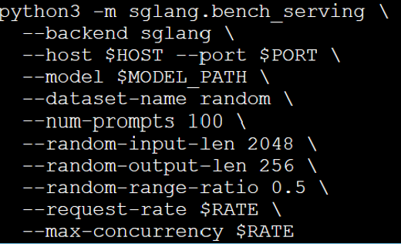
Benchmark实践Tips
尽量消除变量干扰：
明确的 warmup 策略：
benchmark 在正式测量前发送 warmup 请求的核心原因是：触发Prefill路径上的Triton kernel JIT编译。
Triton kernel按实际输入形状编译，尽管SGLang server启动时会有一个默认的warmup请求，单是这一个warmup请求不够充分，仍然需要发送充分合理的warmup请求来触发Triton kernel JIT编译。
可复现的脚本化流程：比如直接提供sglang bench serving的完整命令。

Slide 12
Continue…..
反面案例：
一组实验开了 prompt/prefix cache，另一组实验没开。
不同 input token长度（由于random range ratio不为1带入的问题）的两个对比实验。
没有 warmup 或者warmup请求的分布和后面benchmark请求不同。

Slide 13
Continue….
需要重点关注的性能指标：
TTFT (Time To First Token)
TPOT (Time Per Output Token)
Output Throughput (token/s)
Request throughput（completed requests per second）
Total Throughput (token/s)
KV transfer avg latency
Tips：
TTFT 和 Throughput 往往矛盾 — 高并发提升吞吐但恶化 TTFT
PD 分离的核心收益在 TPOT — 隔离后 decode 不被 prefill 抢占
P99 TPOT 比 mean 更能反映用户体验

Slide 14
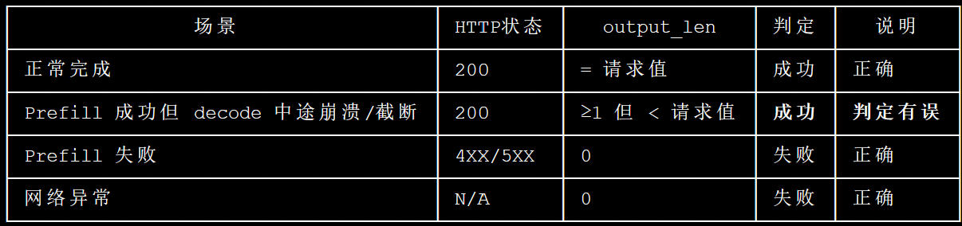
Continue…..
SGLang bench serving的统计结果是否可信？
一定要人肉关注sglang的日志！！！
Bench serving统计的请求成功是真的成功了嘛？
sglang的bench serving统计的请求成功的原则是什么？
逻辑很清晰：HTTP 200 意味着 prefill 成功 + 至少产出了第一个 token，所以 output_len ≥ 1 是必然的。问题只在于 bench_serving 不校验 output_len 是否达到了请求的output tokens，导致截断请求被误判为成功。

Slide 15
部署方案1：单机部署

Slide 16
核心决策：模型能否放进单机？
显存估算（以SGLang为例子）：
模型参数本身 + KV cache pool （总的显存 * mem_fraction_static）
Cuda graph capture + 临时需要的显存
举例：
比如对于DeepSeek-V3 671B FP8模型：
H200 刚好够：
比如通过mem-fraction-static 0.78 精细调控
B200/B300 富余大：
可跑更长 context 或更大 batch
G7e.48xlarge 无法单机部署：
必须 2+ 节点
Notes:
DeepGEMM是一个JIT（即时编译）的GEMM库。根据实际的矩阵形状在运行时动态生成并编译CUDA kernel。为了减少运行时编译带入的延迟，就有了DeepGemm warmup。DeepGemm warmup的本质：把"编译kernel"的代价提前付掉，避免推理时第一次碰到新形状卡住。
CUDA Graph Capture：正常推理时，CPU每个算子都要：选kernel → 设置参数 → launch → 等GPU完成 → 下一个。对于decode阶段（batch小、计算快），kernel launch的CPU开销占比很大。 CUDA Graph的做法： Capture阶段：跑一遍完整forward pass，不真正计算，而是录制所有CUDA操作（kernel调用、内存地址、参数）到一个"图"
Replay阶段：推理时直接replay整个图——一次CPU调用触发整个forward pass的所有kernel，GPU端连续执行无停顿
CUDA Graph Capture的本质：用"预录制+一键回放"替代"逐个launch"，以额外的显存换取低延迟。

Slide 17
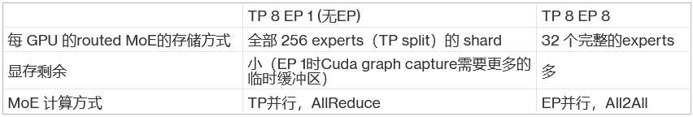
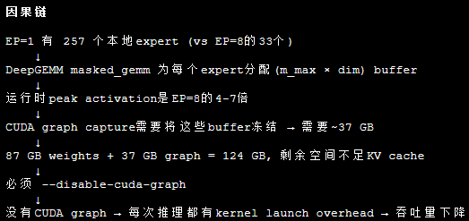
为什么单机也需要 EP？
用Deepseek-v3 on H200来举例（它的每个transformer block有256个routed Moe专家和1个shared Moe），EP 1 VS EP 8的实验观察：
为什么EP 1的方案，剩余的可用GPU显存比EP 8的少很多？
真正的差异来源是：DeepGEMM masked_gemm运行时的中间buffer分配模式。
Notes:
对 DeepSeek-V3/V4 来说，non-MoE 的"dense"部分包括：
- Embedding 层 → Vocab Parallel（按 attention TP group 切分词表维度）
- Layer 0 的 MLP（仅 V3）→ 受 --moe-dense-tp-size 控制
- 每层的 Attention（MLA） → 按 attention TP group 切分
- LM Head → 和 Embedding 共享或独立的 Vocab Parallel
- RMSNorm 层 → 不切分（每个 rank 完整副本）
这些都不属于"MoE dense"的范畴，--moe-dense-tp-size 只管 _is_layer_sparse=False 的那些层的 MLP，不控制shared moe。
根据模型配置和 _is_layer_sparse 的判断逻辑：
is_sparse = layer_id >= first_k_dense_replace and layer_id % moe_layer_freq == 0
DeepSeek-V3（first_k_dense_replace=1, moe_layer_freq=1, num_hidden_layers=61）：
- Dense 层：只有 layer 0（第一层）—— 使用普通的 DeepseekV2MLP
- Sparse/MoE 层：layer 1~60（共 60 层）—— 使用 DeepseekV2MoE（routed experts + shared expert）
DeepSeek-V4（first_k_dense_replace=0, moe_layer_freq=1, num_hidden_layers=43）：
- Dense 层：0 个 —— 所有层都是 MoE
- Sparse/MoE 层：layer 0~42（全部 43 层）

Slide 18
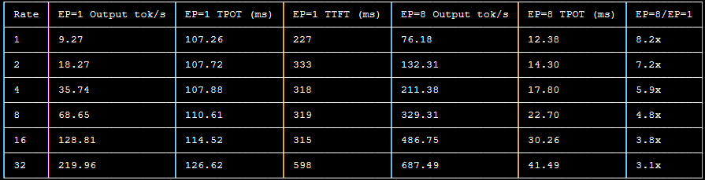
Continue…..
对于单节点H200 P5en.48xlarge部署Deepseek-v3 FP8模型，如果使用EP1 TP8，需要disable cuda graph，否则在cuda graph capture阶段就会因显存不足出问题。
下面这个是disable cuda graph的EP1 TP8的性能对比EP8 TP8且enable cuda graph的性能。前者性能要差很多。
Notes:
更多详细benchmark结果参考：https://amzn-chn.feishu.cn/wiki/WwliwHRZniQLynkMj6ecF1RCnjf?from=from_copylink， https://quip-amazon.com/vVdNAUtgvFQU/GPU-Infra-As-Claude-Code-Skills

Slide 19
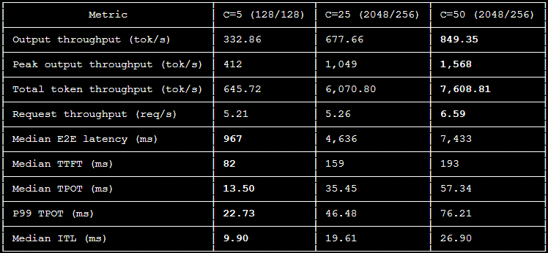
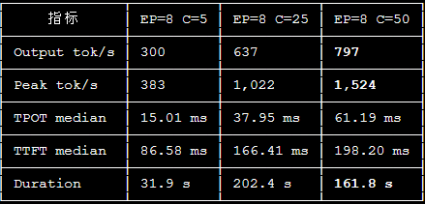
Continue…..
但是对于单节点H200 P5en.48xlarge部署的Kimi2.5 INT4模型，使用EP 1 TP 8（enable cuda graph）部署方案的性能比EP 8 TP 8，以及EP 8 TP 8 DP8(enable DP attentioin) 的性能都好。
测试条件： random-input-len=2048, random-output-len=256。
Tips：EP是否设定，如何设定，还是要case by case来看的。

Slide 20
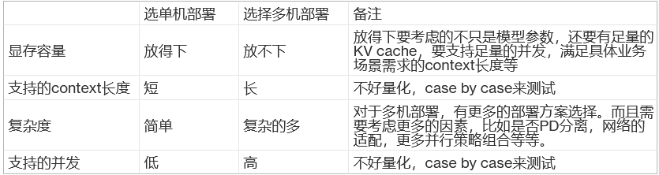
单机部署和多机部署的对比
是否多机部署一定比单机部署的性能好？
不一定。Case by case来测试。

Slide 21
部署方案2：多机Non-PD 分离

Slide 22
核心决策
EP是否跨节点？
是否需要引入PP？
是否需要enable DP attention？
是否引入DeepEP/UCCL-EP？
对于他们，SGLang实现是强制把EP size等于TP size。
如果不设定moe_a2a_backend或者使用moe_a2a_backend的默认值， TP size和EP size是可以不相等的。
不同并行策略的组合矩阵？

Slide 23
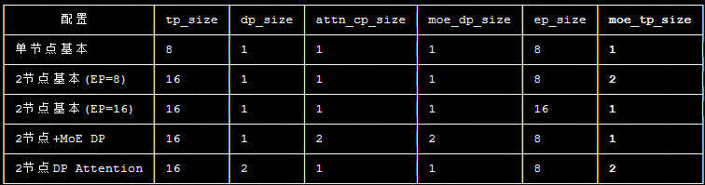
2节点并行策略组合矩阵的配置举例
思考：对于EP 8 TP 16，每个节点是否有完整的Moe副本？
公式：moe_tp_size = tp_size // ep_size // moe_dp_size
moe_dp_size == 1 时，attn_cp_size 可以独立设置为任意合法值
moe_dp_size > 1 时，必须 attn_cp_size == moe_dp_size
两者绑定的原因：Attention CP 将 tokens 切分成多份，每份由不同的 CP rank 处理。MoE DP 的含义是"多个 rank 持有相同 experts，各处理不同 tokens"。二者必须对齐，否则 token 分片逻辑会不一致。

Slide 24
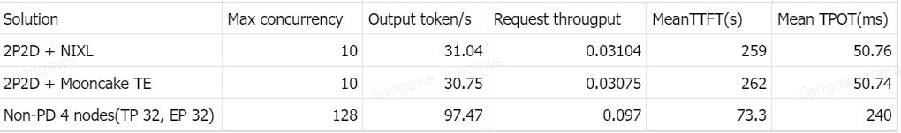
Non-PD方案 vs PD分离方案
PD分离方案一定比Non-PD方案性能好吗？
下面这个是使用SGLang部署的FP8 Moe版本的Deepseek-v4-pro模型。
测试说明：
2P2D的方案是disable DP的，Non-PD 4 nodes方案是enable DP + DeepEP normal mode。2P2D方案如果enable DP，没有办法支持很长的比如100K的输入。
input 120K，output 1K，request rate 0.1，number prompt 128。
对于2P2D的部署，不管使用NIXL还是Mooncake，max cocurrency是128的时候，都会有很多错误发生。这里限制到了max concurrency是10，128个请求全部成功。
对于Non-PD 4 nodes(TP 32, EP 32)方案，max concurrnecy是128，没有任何错误，128个请求全部成功。

Slide 25
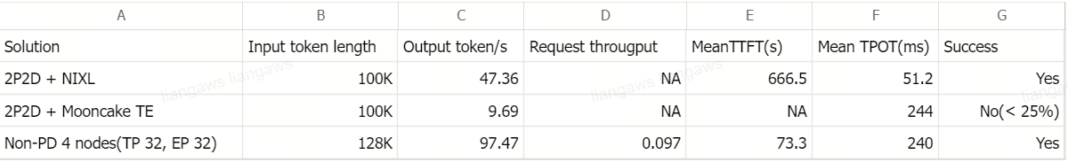
Continue…..
对于2P2D + Mooncake TE的情况，input 100K，output 1K，request 0.1，max concurrency是128的时候，128个请求只有不到25个请求可以成功。而同样条件下，换成NIXL KV transfer，128个请求全部成功。
Notes:
更多内容请参考：https://amzn-chn.feishu.cn/wiki/RAA6wH5c7iY2M8kfmVccc4JknDd?from=from_copylink

Slide 26
Continue…..
对于MiMo-V2-Flash-FP8 on H200，input 16K，output 1K，max concurrency为100的情况下，PD分离（1P1D）和Non-PD（单节点）的实验来看，基本上Non-PD 单节点方案在 output token/s的吞吐更好，1P1D在TPOT上更好，TTFT则互有攻守（有时候前者好，有时候后者好）。
Tips：
Non-PD方案还是PD方案，不存在谁一定好。一定要case by case来测试。
不同的benchmark测试条件/业务测试场景，不同的GPU机型，不同的并行策略，不同的模型版本，不同的推理框架等等，这些都是影响因素。

Slide 27
部署方案3：多节点PD 分离

Slide 28
Prefill-Decode 分离方案中涉及到的role
Prefill
Master and Non-master
独立worker
Decode
Master and Non-master
独立worker
Router
LB策略（包括Prefix-cache aware的路由）
重试
熔断
健康检查
Prefill节点和decode节点自动发现（扩展到了prefill 和decode 的scaling）
思考：router本身如何更好的scaling呢？进一步在生产环境基于k8s部署pd分离的方案？
Client ----→ AWS NLB ----→ K8s ingress controller/K8s API Gateway ----→多个Sglang Router ----→prefill pod/decode pod？

Slide 29
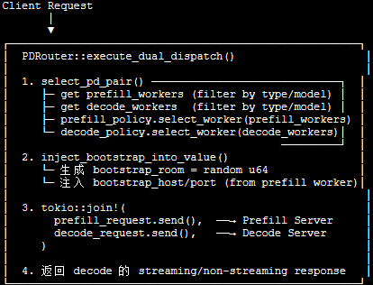
PD分离的架构总览
SGLang Router 的核心是 PDRouter（routers/http/pd_router.rs），它针对每个请求独立选择 prefill worker 和 decode worker，然后并发发送请求。

Slide 30
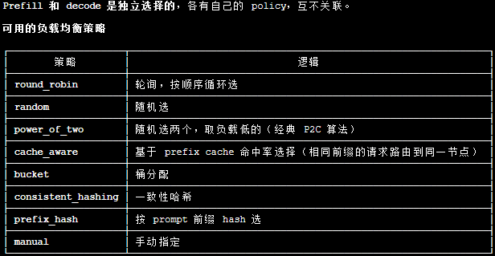
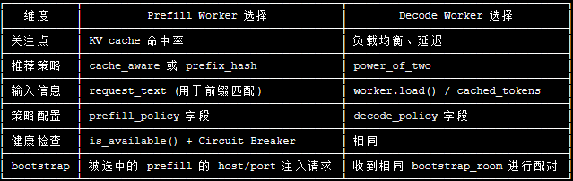
Router的LB策略

Slide 31
xPxD的选择
X的含义？
业界有两种说法：
GPU节点数量 or
Worker的数量（一个worker可能包括多个GPU节点）
一定要和客户对齐！！
X不同 or X相同？
选择的大致思路：场景带入，测试导向
X如何选择？
Prefill节点之间独立or通信？
Decode节点之间独立or通信？
Worker数量如何确定？
Follow某AI Lab/知名公司的测试报告。
公司内部花人/天来进行大量实验。

Slide 32
KV transfer engine的选择
常见的KV transfer engine（on EFA）：
NIXL
UCX backend
Libfabric backend
Mooncake TE
Libfabric
NIXL和Mooncake TE对比：
NIXL是AWS官方支持和推荐的。
性能对比：
KV transfer latency 和
端到端推理的性能对比：
它们的性能差异，最好case by case来对比。
稳定性对比：
NIXL在稳定性方面可能更好，最好case by case来对比。

Slide 33
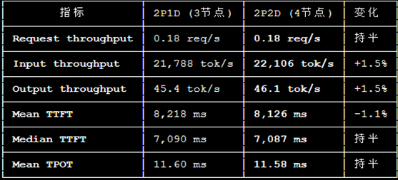
PD 分离性能对比
2P1D vs 2P2D：
P6-b200.48xlarge 实例，模型 Deepseek-v3 FP8；
代码场景或者agent多轮交互场景：Input token 120K，output token 256（为了更好的TTFT，限制max concurrency为2来测试）：
Notes:
环境：
硬件: P6-b200.48xlarge 实例
模型: Deepseek-v3 FP8
GPU平台：AWS EKS
推理框架： SGLang-dev（最新的dev分支） + Cuda 130 + NIXL 1.0.0 libfabric backend（KV transfer engine）
测试框架：SGLang bench_serving
EFA installer：1.47.0
PD分离：prefill节点之间独立（TP 8 ，EP 1），decode节点之间是独立（TP 8 ，EP 1）。
资源和时间的原因，只是测试了在TP8且EP1部署的情况。

Slide 34
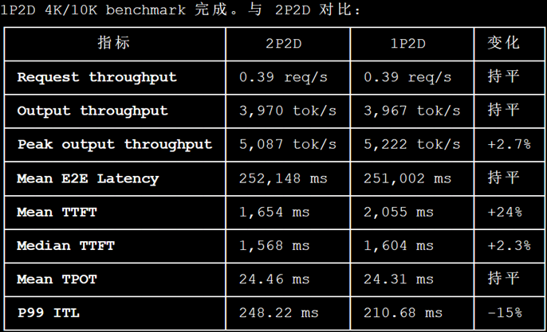
Continue….
1P2D vs 2P2D：
P6-b200.48xlarge 实例，模型 Deepseek-v3 FP8；
Agent针对复杂任务thinking输出很长的场景，或者根据项目需求输出完整详细设计和代码的场景：Input token 4K，output token 10K（max concurrency 为100）

Slide 35
Continue….
实验观察（我们只看fact，不下结论）：
Input token 4K，output token 1K的场景：
2P2D比2P1D多一个D，吞吐多了32%，TTFT和TPOT都改善很多。所以，这个场景2P2D是更好的选择。
Input token 16K，output token 1K的场景：
2P2D比2P1D多一个D，吞吐多80%，TTFT和TPOT都改善很多。这个场景2P2D显然是更好的选择。
Input token 120K，output token 256的场景：
2P2D和2P1D差不多，因为瓶颈在Prefill节点处理超级长的input token了，这个时候选择2P1D性价比更高。另外，这个时候增加prefill节点也是一个signal。
Input token 4K，output token 10K的场景：
2P2D比1P2D多了一个P，性能差不多。这个时候瓶颈是在D要输出更长的token。那么这个场景选择1P2D更好。另外，这个时候增加Decode节点是一个signal。

Slide 36
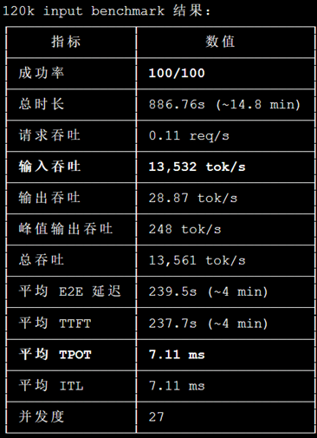
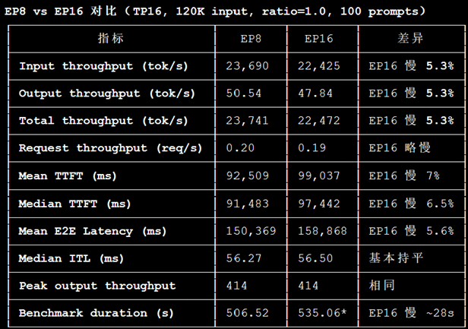
Continue…..
1P1D vs Non-PD
2节点P6-b300.48xlarge 实例，Deepseek-v3 FP8模型
测试条件：random-range-ratio 1（输入和输出都是固定长度），100个prompt，request-rate 32，max concurrency 32。
左图是1P1D的benchmark结果，右图是2节点Non-PD的benchmark结果：

Slide 37
Continue…..
实验观察（我们只看fact，不下结论）：
上面的PD分离以及Non PD分离的测试，基本上主要用的默认参数，没有充分的做调优。这里只是给与大致参考。大家可以先按照如上示例在自己的环境跑通流程复现结果，再根据客户的实际情况进行定向优化和微调。
针对上面的三个实验，Non PD的2节点部署的output tokens/s的吞吐和mean TTFT要好于1P1D部署，1P1D部署的TPOT要好于Non PD的2节点部署。
针对Non PD的2节点部署，在 120K 长输入场景下，EP8 比 EP16 性能好约 5%。

Slide 38
大模型部署方案选型建议

Slide 39
方案选型核心原则
先单机基线，再多机扩展：
多机部署不一定比单机更好，跨节点通信开销可能抵消资源优势。
PD分离 vs Non-PD 没有绝对优劣：
不同场景、模型、GPU 机型、并行策略下结论可能完全相反，必须 case by case 对比。
判断瓶颈在 Prefill 还是 Decode，针对性扩容。
KV Transfer Engine 选型：
AWS EFA 环境目前优先推荐 NIXL libfabric backend。
EP 跨节点不一定好：
Prefill 节点独立部署可避免跨节点通信开销，EP8 在长输入场景通常优于 EP16。
并行策略组合需实测，无万能公式 — EP/TP/DP/PP/CP 的最优组合高度依赖具体场景：
比如针对long input prompt场景，可以考虑针对Prefill节点使用CP和PP组合。即使是 EP1 vs EP8 这样看似明确的选择，在不同模型上（DeepSeek-V3 vs Kimi2.5）结论也可能完全相反。

Slide 40
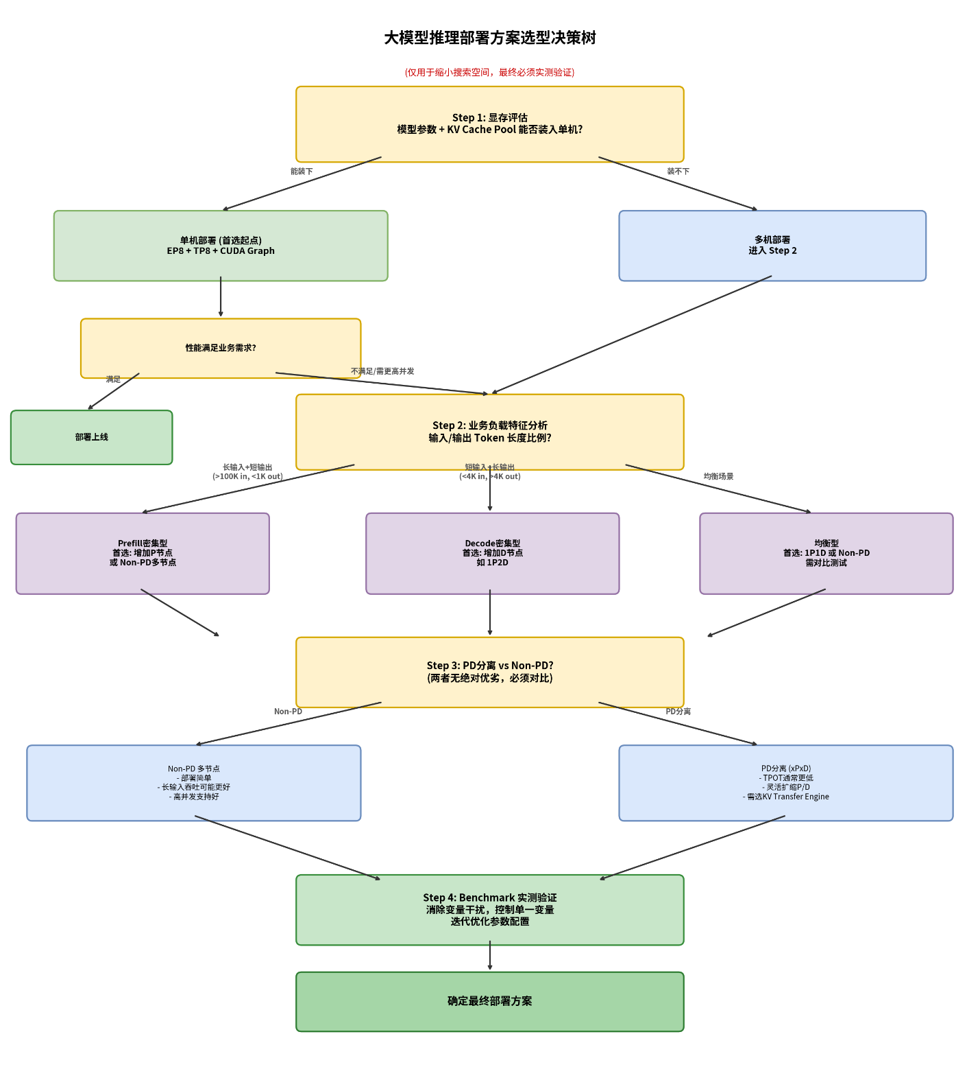
方案选型决策树

Slide 41
一个完整的模型不同部署方案的benchmark性能对比

Slide 42
测试环境
硬件: P5en.48xlarge (H200 141GB)
模型: DeepSeek-V3 671B MoE FP8
GPU平台：SMHP on EKS
推理框架：SGLang 0.5.8
测试框架：SGLang bench_serving
测试参数: random-input-len=2048, random-output-len=256, random-range-ratio=0.5, num-prompts=100，总 input ~154K tokens，output ~19K tokens。

Slide 43
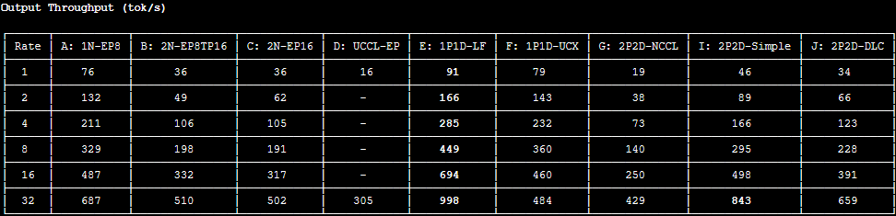
Output throughput（tokens/s）对比
Notes:
图中的D: UCCL-EP指的是两节点Non-PD部署且EP并行使用了UCCL-EP。
图中的2P2D-DLC指的是prefill node之间用了ucclep，decode node之间也用了ucclep
图中的2P2D simple指的是prefill node是独立的，decode node之间用了ucclep。
图中的1P1D-LF指的是nixl 用的libfabric backend。

Slide 44
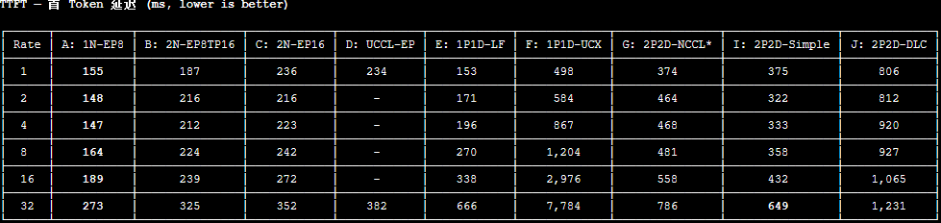
TTFT对比

Slide 45
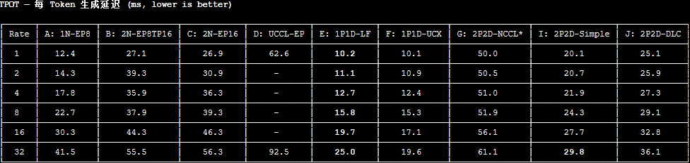
TPOT对比

Slide 46
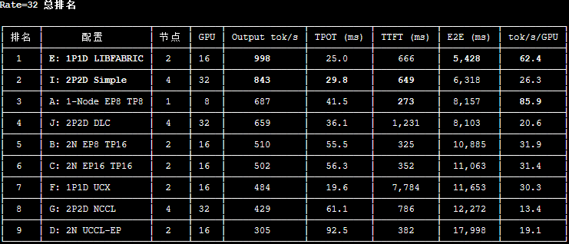
Rate 32（request rate和max concurrency都是32）的核心性能metric对比

Slide 47
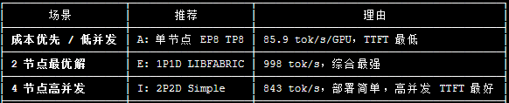
实验观察小结（对于当前这个测试场景和已测试过的方案）
对于4节点部署的2P2D方案，方案（2P是单独的，2D之间使用UCCL-EP low latency mode ）比方案（2P之间使用UCCL-EP normal mode，2D之间使用UCCL-EP low latency mode）更好。
Notes:
对于4节点部署的2P2D方案，方案（2P是单独的，2D之间使用UCCL-EP low latency mode ）比方案（2P之间使用UCCL-EP normal mode，2D之间使用UCCL-EP low latency mode）更好。
这个也和蚂蚁金服针对deepseek-v3使用4台H20建议的部署方案是一致的结论。
独立 prefill（TP=8 单节点）+ flashmla decode 是 2P2D 的最优架构，避免 prefill 跨节点通信开销，并利用 flashmla 优化 MLA decode。
2P2D，P之间单独部署，D之间使用UCCL-EP，参数配置基本和蚂蚁(https://github.com/antgroup/sglang/pull/4)的一个建议类似：
区别：disable prefix cache，没有使用speculative相关参数，使用的是H200 GPU，使用的EFA和UCCL-EP。

Slide 48
Debug 与调优

Slide 49
关键 Metrics 监控
推理metric层面：
TTFT，TPOT，token throughput，KV cache hit rate，KV transfer latency
系统层面：
CPU使用率，系统Memory使用情况；
GPU utilization，GPU memory；
GPU温度以及GPU主频 （SM温度太高会引起SM降频）；
DCGM相关指标（包括Xid）；
EFA RDMA相关指标；
推理框架/SGLang 层面：
queue length
KV cache usage
Avg accept length（和投机解码相关）

Slide 50
EFA常见问题
如何做EFA健康检查？
连通性检查？
是否掉卡？
带宽测试？
比如纯RDMA测试以及跨节点NCCL test。
EFA RDMA流量的抖动？
陡降？
流量突然就没有了？
应用程序出问题：
比如NCCL hung住了？
代码逻辑没有走到EFA软件栈？
如何调整EFA的流控？
通过EFA相关的环境变量：FI_XXX and/or OFI_XXXX
通过更高层软件库的环境变量：
比如UCCL-EP on EFA的相关环境变量：UCCL_IB_MAX_INFLIGHT_LOW_LATENCY，UCCL_IB_MAX_INFLIGHT_NORMAL，UCCL_IB_MAX_INFLIGHT_BYTES

Slide 51
常见问题排查以及优化
TTFT 高？
常见现象：queue_reqs 堆积
注意：请求堆积是结果，不是原因。
原因可能有很多：
模型并行策略不适当？
如果input token length很长，PD分离方案中的prefill节点之间是否启用了PP？
是否enable 了CP并行？
是DP attention带入的影响吗？
该方案可用的KV cache太小？
是不是benchmark的request rate或者max concurrency太高了？
Tips：让request rate和实际benchmark的request throughput接近比较合理。
如果Prefill节点之间使用了EP并行，是否EP并行库和KV transfer engine互相干扰？
CPU互相干扰？
EFA网卡互相争用？

Slide 52
Continue….
KV cache hit rate 低？
检查 routing affinity + KV cache 配置。
router是否设定了prefix cache aware的路由？
Router是否设定了KV cache aware的路由？
是否启动了Hicache？每个层级的KV cache的使用情况？
PD分离的 kv_transfer_latency 高？
EFA是否正确配置？(客户经常这个配置的有问题)
是否正确使用了RDMA？
KV transfer engine 的选择和对比：NIXL or Mooncake TE？
SGLang参数配置不合适？
chunked prefill size不足？
Max prefilled token太小？
max running requests per DP rank有些小？
兜底的解决办法：扩容 / 限流

Slide 53
Continue…..
TPOT 高？
KV cache 空间不足导致 preemption （KV cache 空间不足会驱逐当前请求的KV cache到CPU memory）
通过SGLang metric retracted_reqs > 0可以看出来有多少请求驱逐。
并行策略是否合适？
EP是否要跨节点？
DP attention是否需要？
PD分离方案的选择是否合适？
尝试过Non-PD分离方案了吗？
KV transfer engine的选型？
xPxD的Decode的数量选择是否合适？
如果使用了投机解码，accept avg length是不是太低？
batch size 超出了 CUDA graph capture max batch size的范围？
如果超出，相当于针对这个bs的处理是disable cuda graph了。

Slide 54
Continue…..
吞吐 < 预期（首先要评估预期是否合理）？
SGLang中和size相关的参数？
chunked相关的参数？
max running request是不是太小？
kv_available_tokens 低？（GPU显存是瓶颈）
KV store如何配置的？（Hicache如何设定的？）
是否enable 了投机解码？
部署方案不合适？
针对长输入短输出场景，更多的prefill节点？
针对短输入长输出场景，更多的decode节点？
不同的并行策略的组合？
KV transfer engine的选择？
是否可以尝试一下Non-PD方案？
GPU机型是否合适？
推理框架是否合适？

Slide 55
项目过程中常见的坑

Slide 56
在EKS平台上，B200 实例的EFA RDMA表现不正常？
现象：
fi_pingpong 挂起；dmesg 显示 ib_efa DEREG_MR 错误和 Failed to create ah for 0000:…
根因：
EFA driver 3.0.0g 在Linux 内核 6.1（K8s 1.32 AMI）上有 bug，在Linux 内核 6.12（K8s 1.33 AMI）上已修复。
解决：
使用 version: "1.33" 的集群配置。
升级命令可以参考如下：
aws eks update-cluster-version --name gpu-eks --kubernetes-version 1.33 --region us-west-2
aws eks update-nodegroup-version --cluster-name gpu-eks --nodegroup-name gpu-spot-ng --kubernetes-version 1.33 --region us-west-2

Slide 57
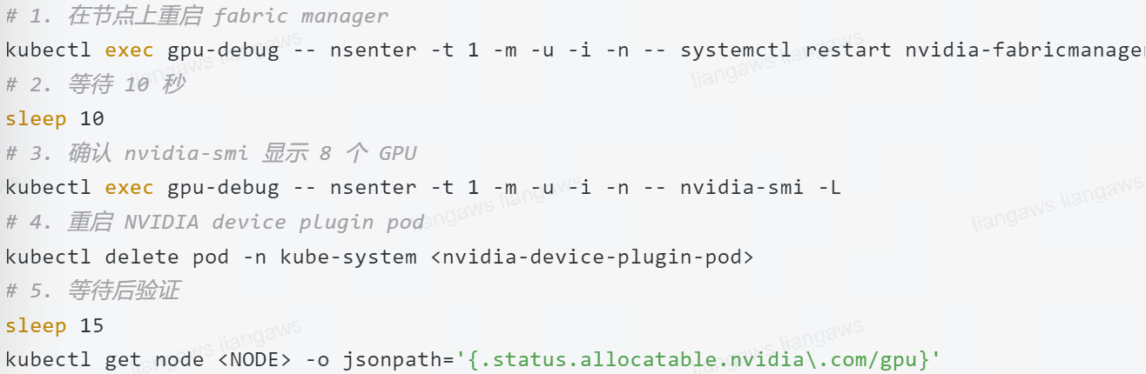
NVLink Xid=145 错误导致 GPU 标记为不健康（可分配 GPU < 8）
现象：
kubectl get node 显示可分配 GPU 为 6 或 7（而非 8），需要 8 GPU 的 Pod 无法调度。
根因：
NVIDIA Fabric Manager 检测到 NVLink 非致命错误，报告 Xid=145，设备插件永久标记受影响 GPU 为不健康。
解决：

Slide 58
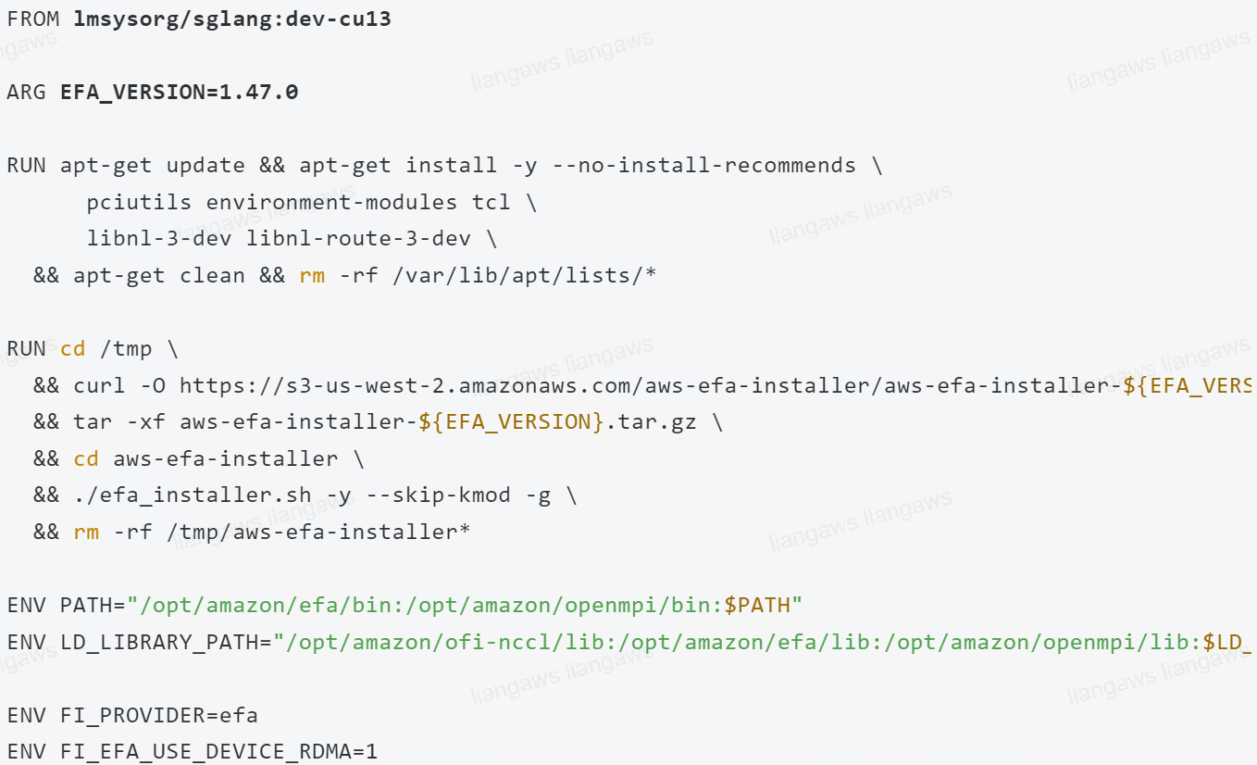
AWS能提供Golden container image吗？
痛点：
在模型部署的实验中，经常会因为软件版本以及container image环境的因素，花费很多的时间来debug，因此选择或者build合适的container image就非常重要。
Base container image的选择尤其重要。
解决：
针对P6-B300/P6-B200的SGLang实验，建议参考https://github.com/haozhx23/HyperPod-InstantStart/blob/main/ui-panel/templates/_samples/pd-glm/dockerfile 来进行build container image。

Slide 59
DeepGemm的使用
现象：
如果多节点部署模型，且Deepgemm cache的路径是在共享的文件系统（比如Fsx上），那么多节点并发写入Deepgemm cache可能会出问题。
解决：
把Deepgemm cache的路径放在local Nvme硬盘的本地路径（缺省路径是 ~/.cache/deep_gemm/cache ）。
Notes:
DeepGemm最初是为 Hopper（sm_90）设计和优化的，它的 JIT 编译器内置了针对特定架构的 "recipe"。在 RTX PRO 6000 上会触发 "Unknown recipe" ，因为它没有sm_120 对应的内核配方。

Slide 60
SGLang server初始化阶段DeepEP timeout
现象：
在模型ready to serve之前，如果Deepgemm warmup时间比较长的话，可能会发生 DeepEP error: timeout (dispatch CPU) 这样的错误。
解决：
一般重启一下SGLang server就能解决。
已经编译过的部分Deepgeem的kernel会命中deepgemm cache从而直接跳过，因此节省了一些时间，就不容易DeepEP timeout了。
貌似没有特别的timeout参数或者环境变量来控制这个。

Slide 61
模型存储的影响
现象：
SGLang server花费超出预期很长的时间加载模型。
从SGLang的日志中，其实看不出来模型从存储系统加载到系统RAM的耗时情况。日志中的loading safetensors checkpoint complete其实是误导信号。
为什么这么说？在一个实验中使用单节点部署Kimi2.5 INT4模型的时候，不管是EP1还是EP8，整个模型加载速度都比较慢，大概25分钟左右。从“loading safetensors checkpoint complete”到“load weight end”这个时间要25分钟，如果“loading safetensors checkpoint complete”表示从存储加载到了系统RAM，那么剩下的时间就是模型weight 从系统RAM shard到不同GPU的时间，无论如何不应该这么慢。
GitHub issue https://github.com/sgl-project/sglang/issues/17970（针对 Kimi-K2.5）指出：进度条 "Multi-threaded loading of shards: 100%" 只反映了 mmap 映射操作，真正的磁盘读取、tensor 映射、CPU→GPU 拷贝在进度条 100% 之后才开始，中间会有很长时间的"假卡住"。

Slide 62
Continue….
解决：
试了很多办法，最后尝试把模型保存在local NVME，模型加载速度提升非常非常快。
之前为了省事，把模型保存到了Fsx for lustre（没有用S3 backend）。也尝试了提升Fsx 的吞吐，查看了Metadata IOPS也不是瓶颈。
Tips：
对于参数量比较大的模型，建议在serving框架启动前，把模型从某个共享的文件系统或者对象存储系统下载到GPU实例的local Nvme硬盘。

Slide 63
开源框架和软件库的坑
UCCL-EP的坑：
UCCL-EP on G7e的坑：
UCCL-EP 的 rdma.cpp 中硬编码了三种 EFA 拓扑：只支持 32 EFA 、16 EFA 、8 EFA 。我们的 G7e.48xlarge 只有 4 EFA，不在支持列表中。
UCCL-EP的Normal mode不支持Non-Nvlink的环境。所以G7e上也不支持UCCL-EP（因为G7e实例没有Nvlink）。
把Prefill server设置为UCCL-EP low latency mode，在G7e上也不work。

Slide 64
Continue….
NIXL的坑：
在测试mimo-v2-flash FP8 on SGLang + NIXL的时候，发现NIXL对于Mimo-v2支持的不太好。
不仅是有KV transfer 乱码的bug，性能还很差。
SSA Team其他同事尝试了使用新版本SGLang + NIXL跑mimo-v2，性能不好。
我使用旧版本SGLang + NIXL，修改了很多NIXL的代码来提升性能达到预期。
当SGLang PD分离 + NIXL 且两个Prefill节点配置为PP并行的时候，会发生“Duplicate fragment” 警告 + “waiting_timeout” 失败。
SSA Team其他同事针对NIXL进行了代码修改并FIX了这个问题。

Slide 65
Continue….
SGLang的坑：
问题1：
现象：
当 Enable DP attention，某些 DP rank 分到 0 个 token 时，UCCL EP的C++ 层实现会触发 topk_idx_ptr != 0 断言。
解决：
Patch代码，这个Patch的实现会在 dispatch 前 pad 1 个 dummy token，combine 后 strip 掉。对应的PR https://github.com/sgl-project/sglang/pull/25397
问题2：
现象：
在DP=16 的PD分离 decode 中，所有 16 个 rank 必须在 prepare_mlp_sync_batch_raw() 中参与 all_gather 集合通信。当某些 rank 有 decode 工作而其他 rank 空闲（idle batch）时就会hung住。
解决：
Patch代码。idle batch 走 num_tokens = 0 路径 → 正确参与 all_gather 同步 → 集合通信正常完成 → 系统继续运行。 对应的patch PR https://github.com/sgl-project/sglang/pull/25404 已经merged到主干了。

Slide 66
Continue….
Mooncake TE的坑：
现象：
SGLang + Deepseek-v4-Pro on H200 + PD分离部署 + UCCL-EP，KV transfer engine使用NIXL没有问题，但是使用Mooncake TE就非常慢。
原因：
仔细定位发现是Mooncake TE和UCCL-EP的CPU争抢导致的。
解决：
修改Mooncake TE的源代码来使用环境变量来设定CQ polling thread的数量来限定mooncake TE，从而让UCCL-EP的cpu proxy不至于长时间饥饿。
相应的PR：https://github.com/kvcache-ai/Mooncake/pull/2113

Slide 67
客户常见问题

Slide 68
NCCL test
在做NCCL test的时候，如何设定NCCL和EFA相关环境变量？
最基本的一组：
FI_PROVIDER=efa
FI_EFA_USE_DEVICE_RDMA=1
FI_EFA_FORK_SAFE=1
NCCL_PROTO=Simple
NCCL_DEBUG=INFO
NCCL_SOCKET_IFNAME=^lo,docker0
其余的环境变量让对应的库自动设定。
Case by case来设定某些具体的环境变量。
NCCL_TUNER_PLUGIN --- 这个环境变量要设定为对应runtime中的libnccl-ofi-tuner.so路径，比如/opt/amazon/ofi-nccl/lib/libnccl-ofi-tuner.so

Slide 69
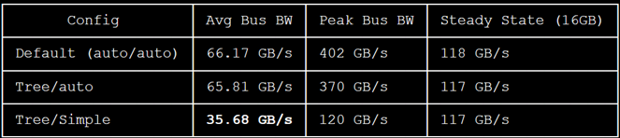
Continue…
AllReduce测试（2个B200节点 ）：
Default配置下，Peak Busbw能到402GB/s，接近3.2Tbps的物理带宽（但是因为这个busbw的计算方式，也可能超过物理带宽），符合预期。
注意：
上面提到的config指的是NCCL_PROTO和NCCL_ALGO的配置（一般情况下，建议使用默认的auto让NCCL来根据消息大小和网络拓扑来自动选择）。
NCCL_ALGO：控制集合通信的拓扑结构——数据怎么在 GPU 之间流动。
NCCL_PROTO：控制数据传输的搬运方式——GPU 之间怎么搬字节。

Slide 70
Continue…..
某客户测试256个P6-B300.48xlarge节点的Nccl-test的allreduce，设置了下面两个openmpi参数后，busbw基本上能达到预期。
--mca routed_radix "256"
该参数控制 OpenMPI 内部 RPC 路由树的扇出度（fan-out）。
--mca plm_rsh_num_concurrent "256"
该参数控制PLM（Process Launch Module）的 RSH/SSH 并发启动连接数上限。粒度是节点而不是进程（一般把该参数设置为节点数最合理）
更多节点的NCCL test allreduce带宽会不会变小？
来自某客户的实际测试数据on B300（供参考）：
8台 --- 759GB/s
64台 --- 687GB/s
128台 --- 686GB/s
256台 --- 539GB/s

Slide 71
Continue….
Tips：
不同的参数或者环境变量，可能会导致busbw差别很大.
最好是有客户之前在比如IDC的测试完整命令和参数/环境变量的设定。
如果没有这样的对比，最好是开TT找ST来得到一个不错的测试结果。
Nccl-test all2all的busbw要比allreduce少很多，这个属于正常的。
建议Nccl-test的all2all 的测试开TT让ST来调优找到一组更好的环境变量/参数。
alltoall 在 NCCL 中没有专用的集合通信算法（不像 AllReduce 有 Ring/Tree），它被分解为 N×N 组 ncclSend + ncclRecv，底层用统一的 ncclDevKernel_SendRecv kernel 执行所有点对点传输。

Slide 72
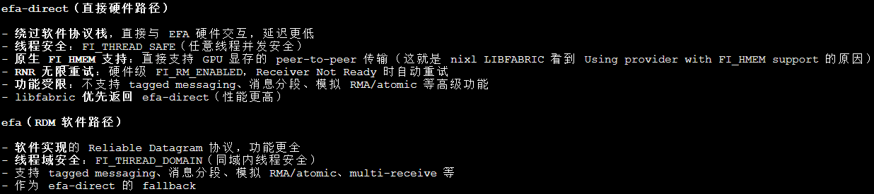
EFA NIC支持的两种EFA type的对比
Notes:
NCCL 的集合通信（AllReduce 等）内部已经通过 barrier / dependency 保证语义正确性，不依赖传输层排序。

Slide 73
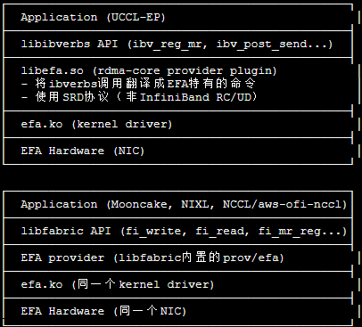
EFA提供两套API: libibverbs API和libfabric API
Notes:
核心要点：
1. 两条路径最终都走同一个kernel driver和硬件 — 所以ibverbs和libfabric本质上是共享EFA设备资源的
2. libefa.so 是rdma-core的一个provider plugin，只实现了ibverbs API的子集 — EFA不支持标准InfiniBand的所有功能（比如早期版本不支持RDMA atomic）
3. SRD协议（Scalable Reliable Datagram）是EFA特有的，不同于InfiniBand的RC/UD，提供了可靠传输但允许多路径和乱序到达
4. ibv_reg_mr在EFA上实际是注册内存页到EFA设备的IOMMU映射，底层通过efa.ko的ioctl完成

Slide 74
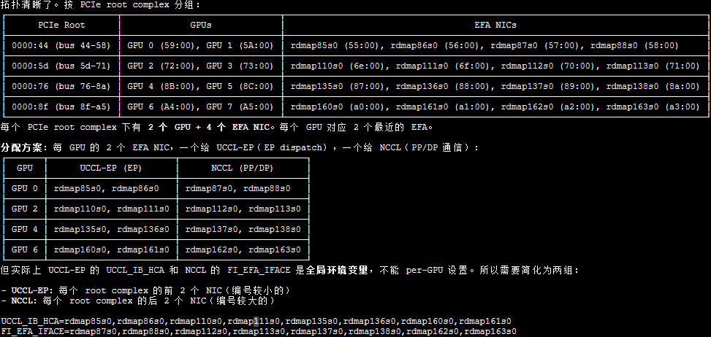
如何做EFA网卡分离？
如何针对NCCL, DeepEP/Uccl-EP，NIXL KV transfer/Mooncake Transfer engine设定使用不同的EFA网卡？(下面这个是P5en.48xlarge的PCIE拓扑 )
思考：EFA NIC分离的效果一定更好嘛？
Notes:
Nixl LIBFABRIC backend 也会收到 FI_EFA_IFACE 环境变量影响。Mooncake TE收到FI_EFA_IFACE 和disaggregation-ib-device的共同作用（如果两个都设定了EFA设备，最终的效果是它们的交集）。

Slide 75
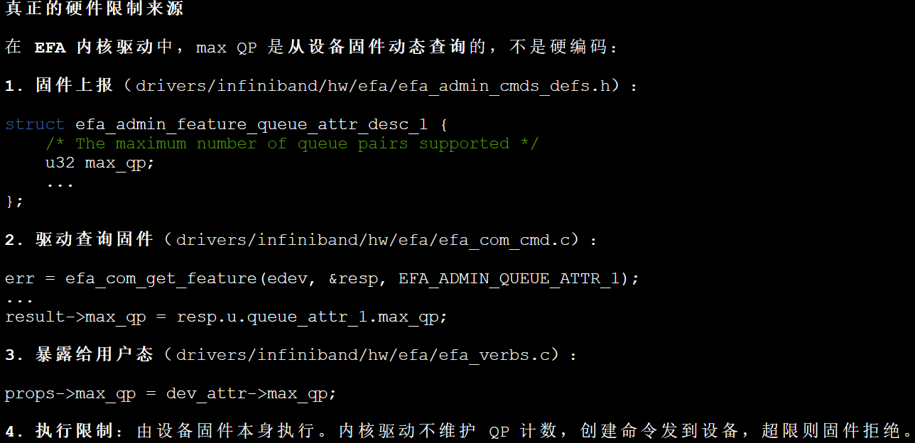
单个EFA设备能支持最多的QP是多少？

Slide 76
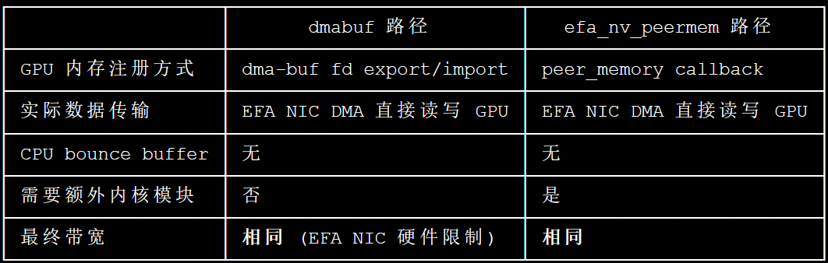
EFA libfabric provider 有两条独立的 GPU 零拷贝 RDMA 路径
路径 1: dmabuf (内核原生，不需要 efa_nv_peermem)
GPU Memory → NVIDIA dmabuf export → EFA driver dmabuf import → EFA NIC DMA → RDMA
路径 2: peer_memory (需要 efa_nv_peermem)
GPU Memory → efa_nv_peermem callback → EFA driver pin GPU pages → EFA NIC DMA → RDMA
Notes:
- Linux 内核 5.12+ 原生支持 dma-buf
- NVIDIA driver 导出 GPU memory 为 dma-buf fd
- EFA driver 2.x+ 可以直接 import dma-buf fd 进行 RDMA
- libfabric 检测到: cuda dmabuf support status: 1

Slide 77
推理框架如何选择？（SGLang or VLLM）
生态和流行度：
SGLang和VLLM是当前最主流的。
SGLang是我见过国内客户用的最多的。
有些客户还用TRT-LLM跑benchmark。
迭代速度：
对于新的feature的支持速度。
对于新模型的支持，不同框架的支持速度可能不一样。
比如对于Deepseek-v4-pro FP4 moe版本的支持，vllm支持的并行策略feature比SGLang更多更快。
成熟度：
SGLang已经是生产级别的推理框架。

Slide 78
相关参考：
很多SGLang相关的环境变量可以参考：https://gist.github.com/trevor-m/e0833a26586cb032f0c359253ae78c91
Libfabric on EFA相关的环境变量：https://ofiwg.github.io/libfabric/main/man/fi_efa.7.html
AWS OFI NCCL的相关环境变量：https://github.com/aws/aws-ofi-nccl/wiki/Environment-Variables
很多实践过程我整理成了Claude code skill，具体可以参考：https://github.com/yuhuiaws/ML-study/blob/main/%E7%94%9F%E6%88%90%E5%BC%8FAI/Claude-code-Skills

